Slide 1
Module 8: verpleegtechnisch handelen 1
Lesweek 3: medicatie

Slide 2
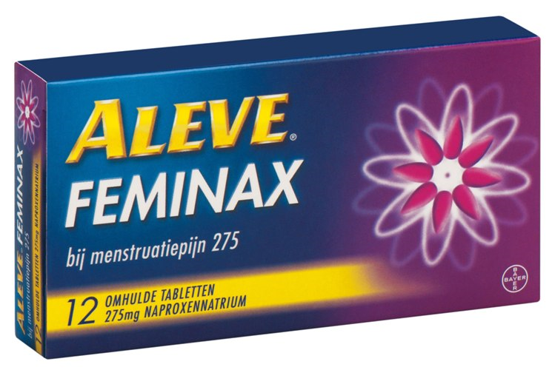
Medicatie
Benamingen van medicatie:
Handelsnaam/Merknaam
Stofnaam
Officiële of soortnaam
Voorbeeld:
Merknaam: Aleve Feminax
Stofnaam: Naproxenatrium
Soortnaam: Analgetica

Slide 3
Medicatie, waarom?
Redenen om medicatie toe te dienen (doel):
Werking | Toedieningsreden | Voorbeeld
Symptoombestrijding | Verminderen, doen verdwijnen van symptomen horende bij een ziekte | Paracetamol
Causale werking | Aanpakken van de oorzaak van de ziekte | Antibiotica
Tekorten aanvullen | Stoffen die het lichaam te kort heeft aanvullen | Insuline ijzerpreparaten
Profylactische werking | Om het ontstaan van een ziekte te voorkomen. | Griepprik Tetanusspuit
Placebo | Vermindering van klachten zonder werkzame stof. Alleen voor wetenschappelijk onderzoek | -

Slide 4
Effecten van medicatie
Soort reactie | Voorbeeld | Verschijnselen
Acute reactie (overgevoeligheid) | Anafylactische reactie | Braken, jeuk, tranende ogen, benauwdheid, flauwvallen, shock
Overgevoeligheids-reacties | Huiduitslag bij antibiotica | Misselijk, braken, diarree
Resistentie | Ongevoeligheid | Niet meer reageren op medicatie
Cumulatie | Ophoping van medicatie | Hartritmestoornissen
Verslaving | Geestelijke en lichamelijke afhankelijkheid medicijn (morfine) | Ontwenningsverschijnselen bij stoppen medicatie
Gewenning | Steeds meer van medicatie nodig om effect te krijgen | Bv. Laxantia die luie darmen veroorzaken
Interactie/wissel-werking | Reactie die ontstaat door combinatie tussen medicatie onderling of door voedsel of drank bij inname van medicatie | Versterken of afzwakken van werking Bv. Aspirine en bloedverdunners

Slide 5
Verschijningsvormen medicatie
Poeders
Tabletten
Bruistabletten
Dragees
Capsule
Dranken
Zetpillen
Vaginaal tabletten
Zalf
Crème
Strooipoeder
Lotions
Oogzalf
Oogdruppels
Neusdruppels
Oordruppels
Inhalaties
Injectievloeistof
Pleisters
Notes:
Tablet
Een tablet is een samengeperste hoeveelheid poeder. In water of in het maagsap valt de
tablet uiteen. Tabletten zijn soms moeilijk door te slikken. Het helpt dan om er water bij te
drinken. Water kan ook nodig zijn om irritatie van slokdarm en de maag te voorkomen. Er
zijn ook tabletten die in zijn geheel doorgeslikt moeten worden. Voor een goede opname
is het van belang om na te gaan of medicatie voor, tijdens of na het eten ingenomen moet
worden. Tabletten kunnen zo samengesteld zijn dat ze de werkzame stof heel langzaam
afgeven. Daarmee kan de werkingsduur van het medicijn verlengd worden. Kijk in de
bijsluiter voor de innamevoorschriften als je niet weet hoe een tablet het beste ingenomen
kan worden.
Tabletten worden meestal via de mond ingenomen. Meestal, maar niet altijd. Er zijn ook
tabletten die in de vagina worden ingebracht. Het spreekt vanzelf dat je beide toedieningsvormen
goed uit elkaar moet houden en dat je geen vaginaaltabletten in een bekertje doet
met medicijnen die via de mond worden ingenomen. Misschien moet je lachten als je dit
leest, maar je zult helaas de eerste niet zijn die zo’n fout maakt.
Dragee
Een dragee is een tablet met een laagje eromheen. Het laagje kan aangebracht zijn om te
voorkomen dat het medicijn te snel uiteenvalt en dus niet ver genoeg in het spijsverteringskanaal
doordringt. Een andere reden kan zijn dat de nare smaak weggewerkt wordt
door het laagje. Dragees lijken op snoepjes en moeten om die reden niet in het zicht van
kinderen opgeborgen worden.
Capsules
Een capsule is een poeder met een gelatineachtig omhulsel. Het omhulsel heeft dezelfde
functie als het laagje om de tablet bij de dragee. Daarnaast wordt deze toedieningsvorm
ook toegepast als de aard van de stof het niet toelaat om er een tablet of een dragee van te
maken.
Dranken
Medicijnen kunnen ook in drankvorm voorgeschreven worden. Een voordeel is dat er
niet gekauwd hoeft te worden en dat het medicijn gemakkelijk door te slikken is. Vooral
bij kinderen is dit een belangrijk voordeel. Suspensies vallen ook onder de dranken. Een
suspensie is een vloeistof die gemengd is met een vaste stof. In deze vaste stof zit dan het
werkzame deel. Suspensies moeten evenals andere niet heldere dranken geschud worden
voor gebruik. Een nadeel van dranken is dat er snel bacteriegroei kan optreden. Het is dan
ook belangrijk om de bewaarvoorschriften goed op te volgen.
Zalven en crèmes
Een zalf is een mengsel van hoofdzakelijk smeerbare vetten vermengd met werkzame stof.
Er zijn zalven tegen jeuk, tegen pijn en er zijn zalven met antibiotica of hormonen erin.
Na het zalven is het verstandig om het ingesmeerde gedeelte te verbinden zodat de zalf niet
terecht komt op kleding of beddengoed. Een crème bestaat uit water en vet met daarin een
werkzame stof. Een crème trekt in de huid.
Als er een geneesmiddel in de zalf of crème zit, is het van belang om een steriele spatel te
gebruiken of om een handschoen te dragen bij het smeren als je een cliënt helpt. Anders
loop je het gevaar dat het medicijn wordt opgenomen in jouw eigen huid. Op het etiket
wordt gewaarschuwd voor dit effect.
Lotions
Als er medicatie op een behaarde huid aangebracht moet worden, is een lotion een geschikte
toedieningsvorm. Een lotion wordt veel gebruikt bij de bestrijding van vlooien en
luizen.
Strooipoeders
Strooipoeders worden gebruikt bij huidaandoeningen. Bekend is mentholpoeder tegen de
jeuk. Er zijn ook huidpoeders tegen huidschimmels.
Druppels
Druppels verspreiden zich na toediening goed op een oog en tussen de oogleden. Er zijn
diverse oogdruppels tegen ontstekingen, irritaties en andere aandoeningen van het oog.
Oogdruppels worden ook gebruikt als het oog van de cliënt onderzocht moet worden en
om het oog te verdoven. Het is belangrijk om steriel te werken bij het toedienen van oogdruppels.
De pipet of de druppelaar kunnen besmet raken als ze in contact komen met het
oog, oogleden of wimpers. Dit moet altijd voorkomen worden.
Oordruppels worden gebruikt om overtollig oorsmeer zachter te maken zodat het later
beter verwijderd kan worden. Infecties van de uitwendige gehoorgang of van het trommelvlies
kunnen ook behandeld worden met oordruppels.
Neusdruppels zijn er om infecties te bestrijden en om zwellingen van het neusvlies te laten
slinken. Druppels kunnen de gehoorgang bereiken en daarmee ook aandoeningen van de
gehoorgang bestrijden. Om de druppels in de gehoorgang terecht te laten komen moet bij
het toedienen het hoofd achterover gehouden worden.
Inhalaties en spray
Inhalatie is een veel gebruikte toedieningsvorm bij aandoeningen van de luchtwegen. Het
geneesmiddel wordt toegediend met behulp van een inhalator of via een spray. Bij een
inhalator zit het medicijn in poedervorm in een capsule. Bij toediening wordt de capsule in
de inhalator geopend. De poeder komt vrij en kan ingeademd worden door de cliënt. Een
spray is een toedieningsvorm waarbij het medicijn als nevel in de luchtwegen ingebracht
wordt. De nevel komt uit een spuitbusje en wordt ingeademd door de cliënt.
Injectievloeistof
Injectievloeistoff en worden gebruikt om medicatie via een injectienaald in de huid, het
bewegingsapparaat of rechtstreeks in de bloedbaan in te brengen. Injectievloeistof wordt
geleverd in ampullen of in fl esjes. Bij injectievloeistoff en werk je vaak met doseringen: niet
de inhoud van het hele fl esje in de injectiespuit zuigen. Dit komt zeer nauw en vraagt grote
zorgvuldigheid en controle. Volg heel precies de protocollen die hiervoor in je instelling
gelden.
Zetpillen
Zetpillen worden via de anus toegediend. Het
geneesmiddel zit verwerkt in een vettige massa. De
vettige massa smelt na toediening in de darm. Het
geneesmiddel wordt dan via de wand van de dikke
darm snel opgenomen in het bloed. Zetpillen kunnen
ook gebruikt worden voor een plaatselijke werking.
Bij behandeling van aambeien wordt gebruik
gemaakt van de plaatselijke werking van een zetpil.
Pleisters
Het is nog niet zolang gelden dat de medicijnpleister geïntroduceerd werd. Bekend is de
nicotinepleister die mensen gebruiken als ze willen stoppen met roken. Nicotine is de verslavende
stof waar het lichaam steeds weer om blijft vragen. De pleister zorgt ervoor dat er
nicotine in het lichaam opgenomen wordt zodat het lichaam niet meer om nicotine blijft
vragen.
Andere voorbeelden zijn pleisters met pijnstillende medicatie en pleisters tegen wagenziekte.
De pleisters geven met tussenposen een hoeveelheid medicatie af. De werkzame stoff en
kunnen op deze manier langzaam en geleidelijk opgenomen worden in het lichaam. Pleisters
moeten regelmatig vervangen worden. Het is belangrijk om de pleisters niet telkens op
dezelfde plaats aan te brengen omdat er dan huidirritaties kunnen optreden.

Slide 6
Toedieningsvormen medicatie
Oraal / per os via de mond
Intraveneus in de ader
Intramusculair in de spier
Intrathecaal ruggenmerg
Subcutaan onder de huid
Sublinguaal onder de tong
Rectaal via het rectum
Vaginaal via de vagina
Oculair in het oog
Nasaal via de neus
Inhalatie via de luchtwegen
Cutaan op de huid
Topisch effect (plaatselijk)
Transdermaal via de huid
Gegeneraliseerd effect (in het systeem)

